Slide 1
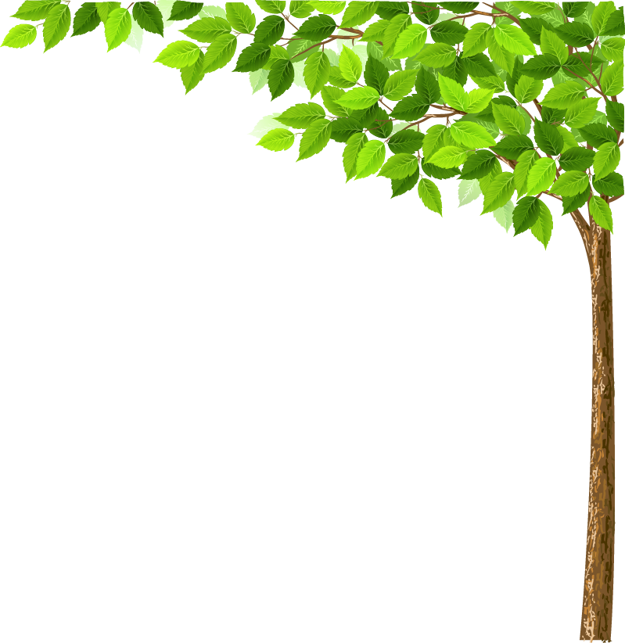
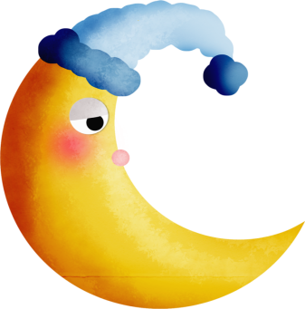


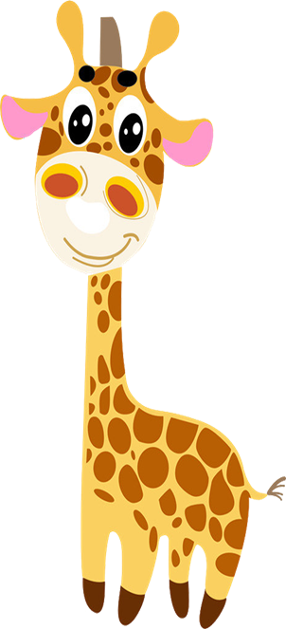

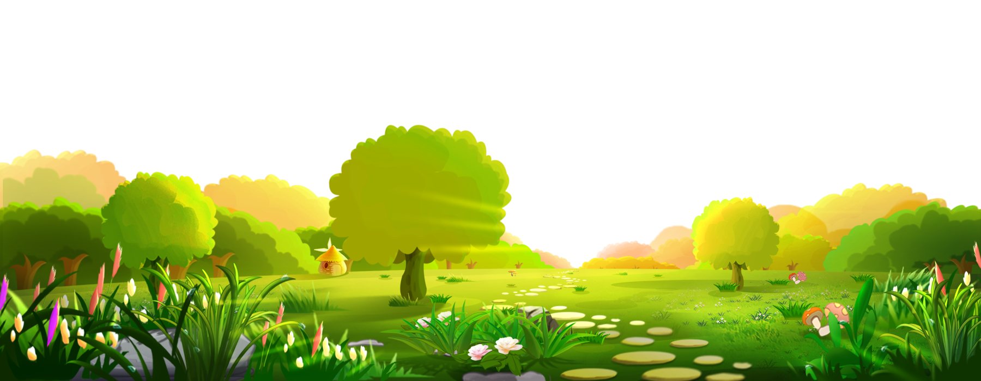
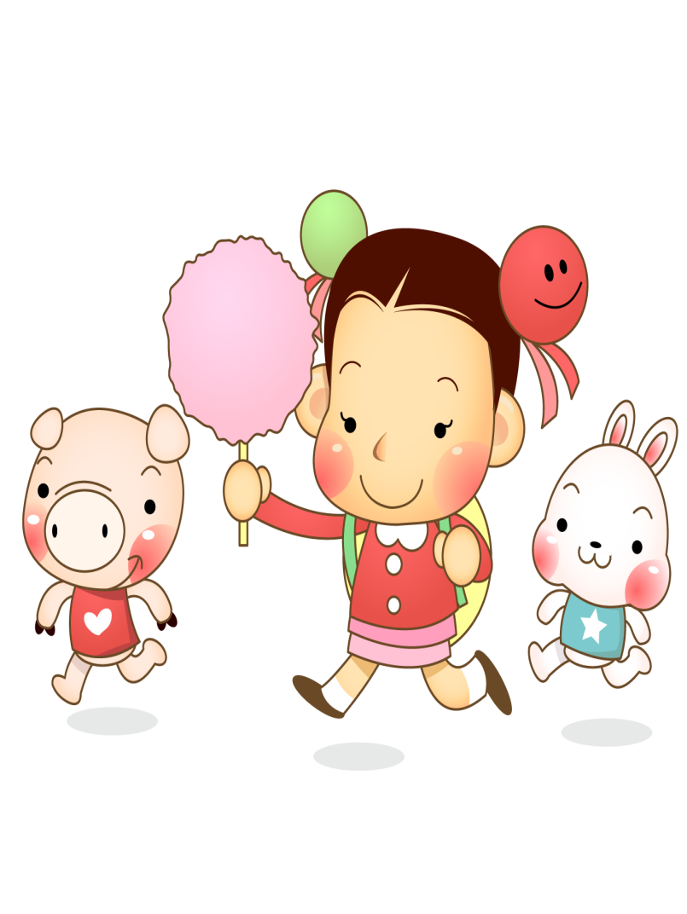
CHỦ ĐỀ :
THẾ GIỚI TỰ NHIÊN
Bài 2:Tạo hình động vật từ vật liệu đã
qua sử dụng

Slide 2
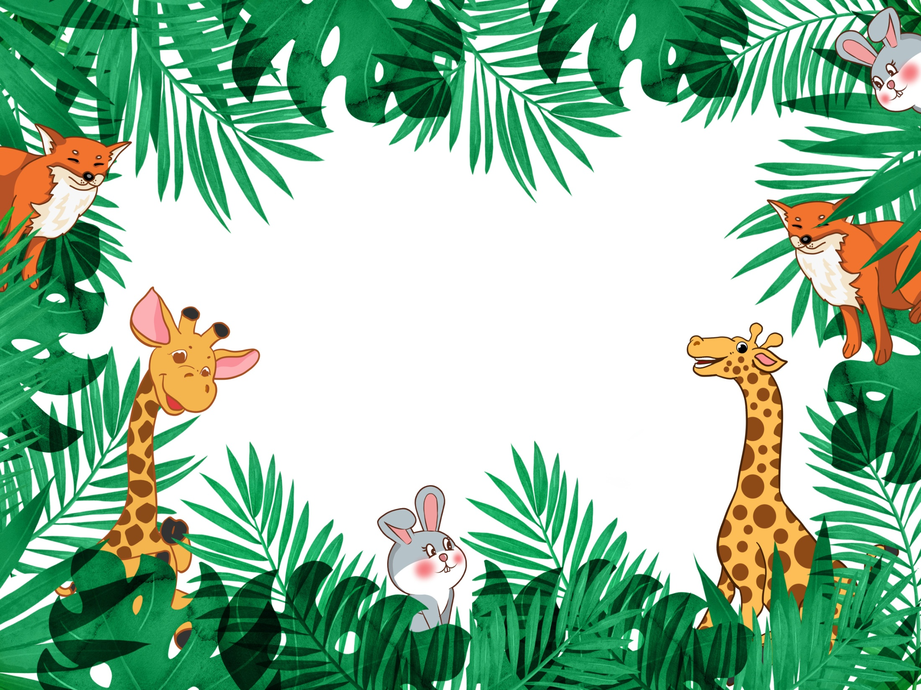


TRÒ CHƠI
MỞ Ô
TÌM THÚ

Slide 3



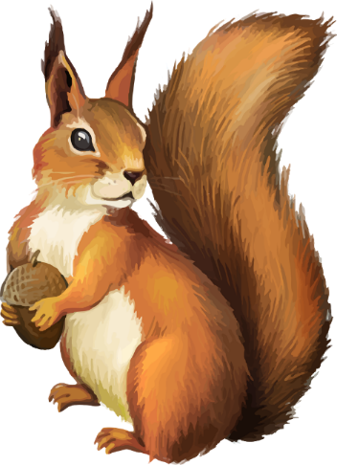
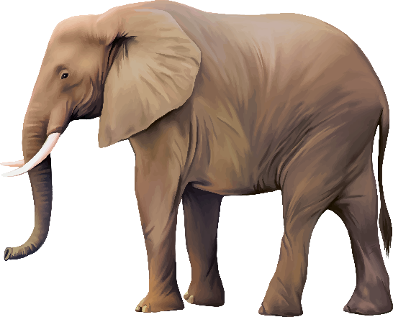
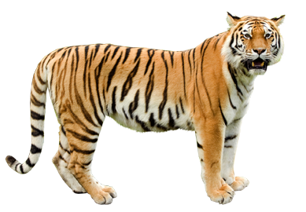


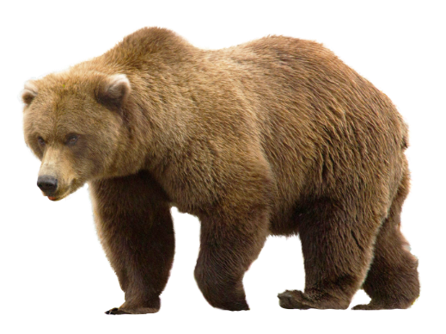
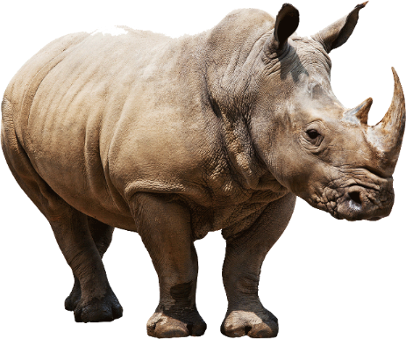


Slide 4

Bốn chân như bốn cột đình
Hai tai ve vẩy, hai ngà trắng phau
Vòi dài vắt vẻo trên đầu
Trong rừng thích sống với nhau từng đàn.
Là con gì?
Con voi
Con trâu
SAI
ĐÚNG
B
A

Slide 5
Con gì lông vằn mắt xanh
Dáng đi uyển chuyển, nhe nanh tìm mồi
Thỏ, nai gặp phải hỡi ôi !
Muông thú khiếp sợ tôn ngôi chúa rừng ?
(Là con gì?)
Con mèo
Con hổ
A
SAI
B
ĐÚNG

Slide 6
Chuyền cành mau lẹ
Có cái đuôi bông
Hạt dẻ thích ăn
Con gì thế nhỉ?
Con chồn
Con sóc
SAI
ĐÚNG
A
B

Slide 7
Dáng đi phục phịch
Rất thích mật ong
Sống ở rừng xanh
Muôn loài đều quý?
Con gấu
Con khỉ
A
ĐÚNG
SAI
B

Slide 8
Con gì da tựa mo lang
Sừng dọc sống mũi , lang thang trong rừng
Vòi dài vắt vẻo trên đầu
Nhìn thấy bùn vũng là mừng
Thú hoang như thể con cưng bảo tồn?
Con Tê giác
Con Hà mã
ĐÚNG
A
SAI
B

Slide 9

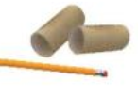
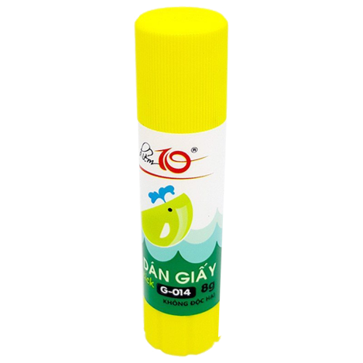


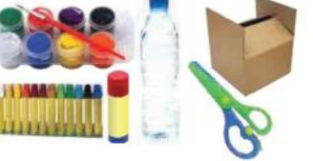
Chuẩn bị đồ dùng học tập
1
2
3
4

Slide 10
Hoạt động 1
Khám phá
o

Slide 11

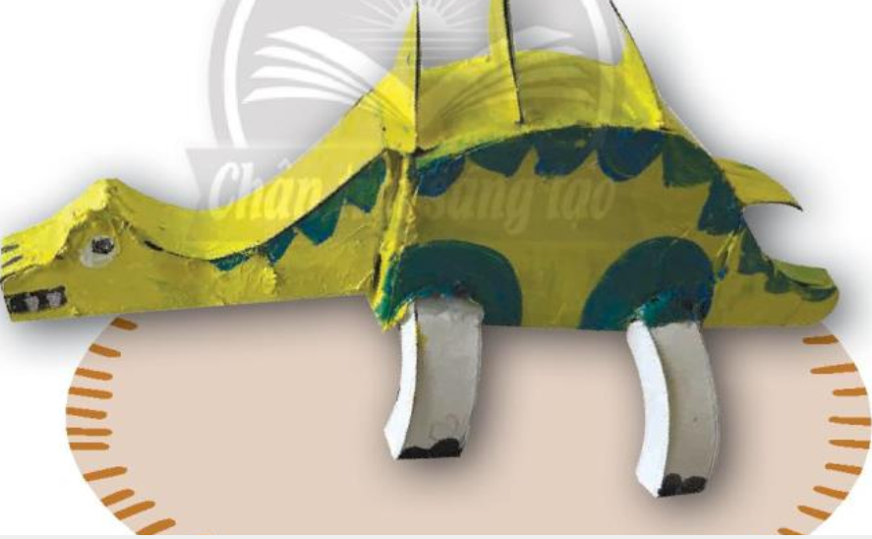
( Khám phá vật liệu và tạo hình con vật )
- Tên con vật trong hình
- Vật liệu tạo hình con vật
- Cách tạo hình con vật

Slide 12
Hoạt động 2
Kiến tạo kiến thức – kĩ năng
o

Slide 13
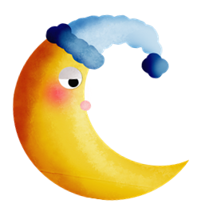
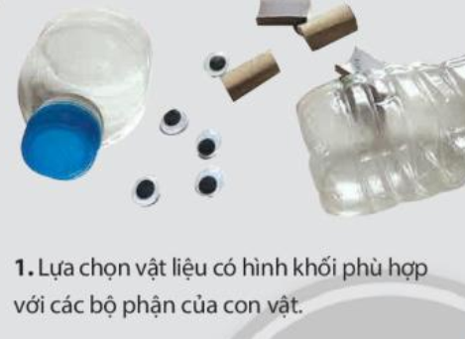
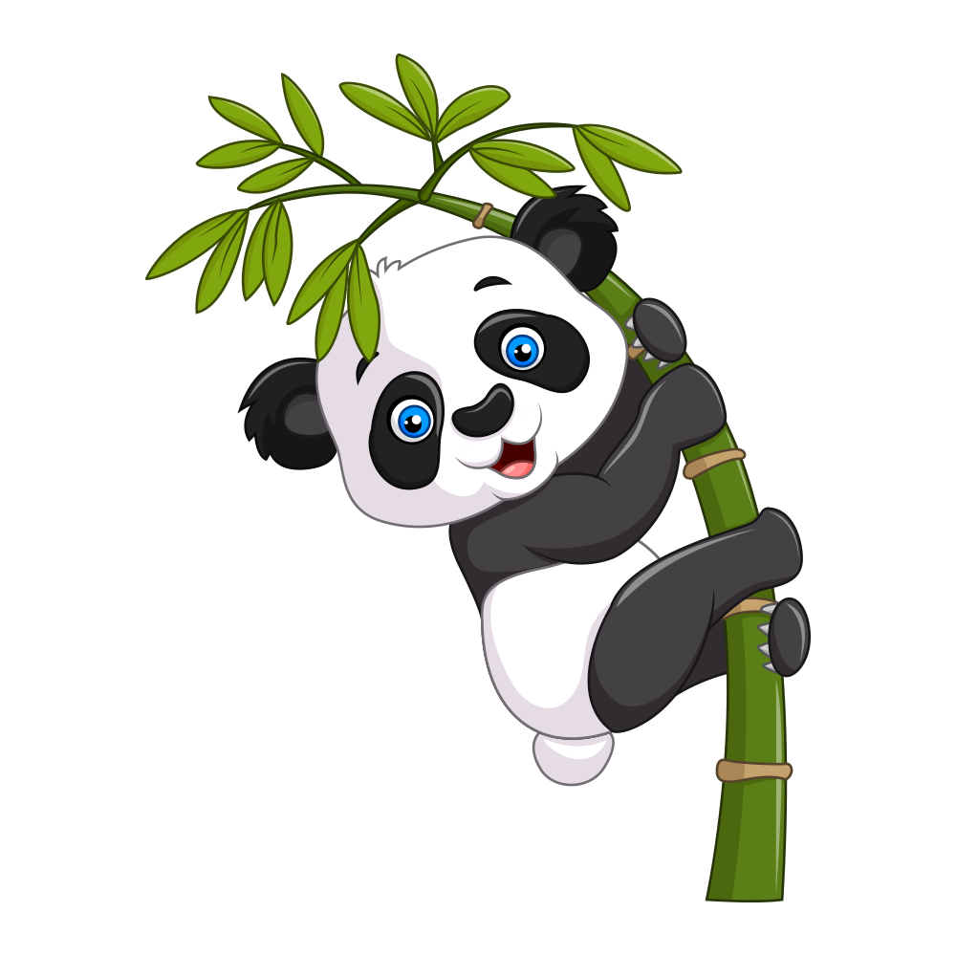
Các bước tạo hình con vật từ vật liệu đã qua sử dụng
Bước 1

Slide 14

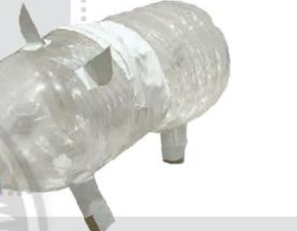
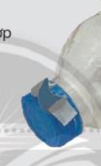

Bước 2

Slide 15
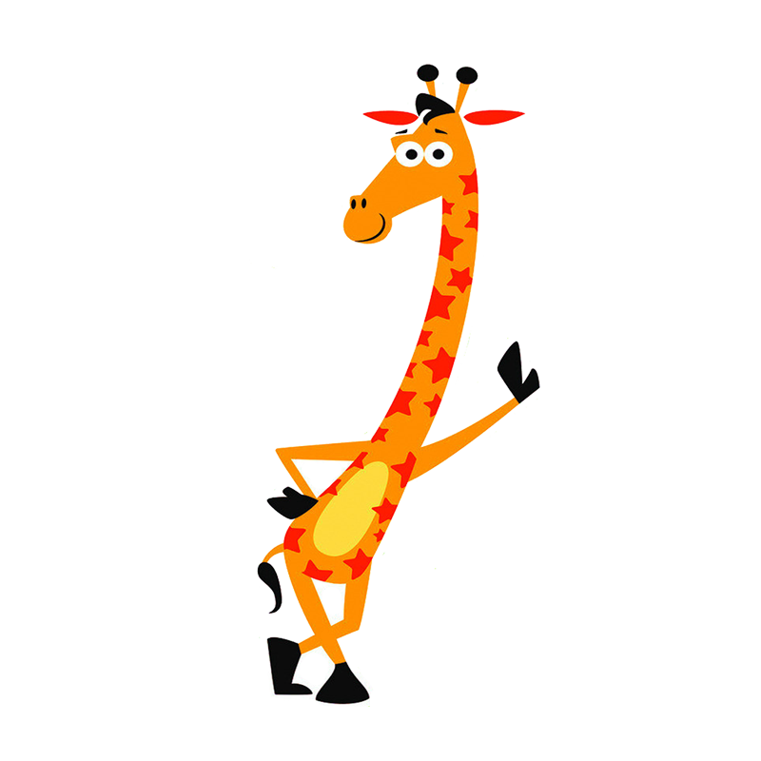

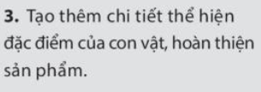
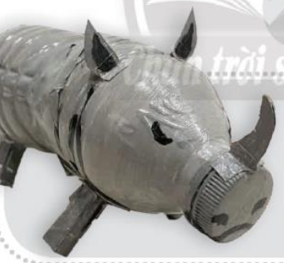
Bước 3

Slide 16
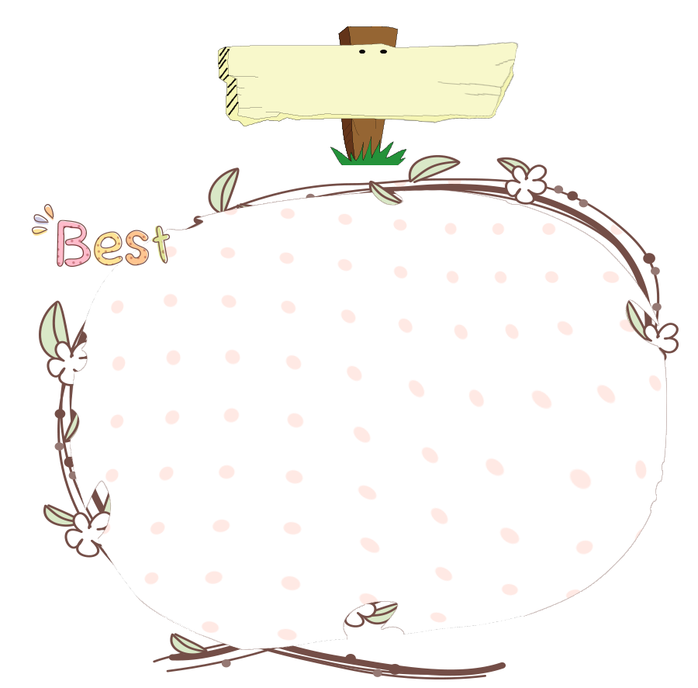
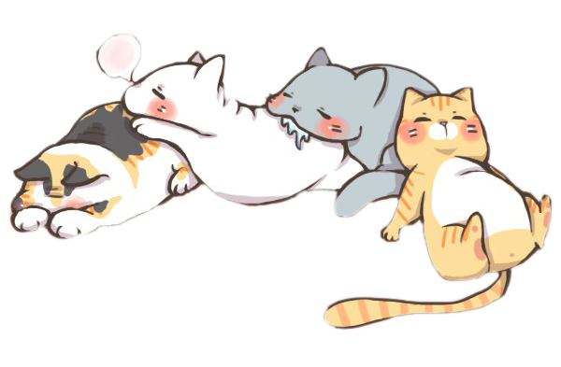
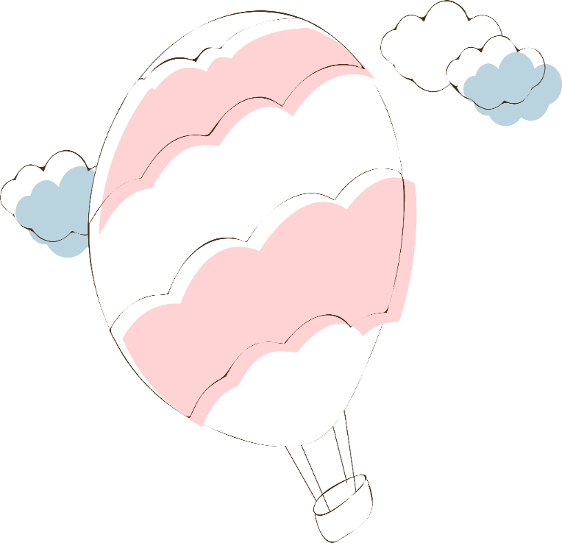

Bạn nhớ nhé !
Kết hợp hình khối
các vật liệu
đã qua sử dụng
có thể tạo được
hình con vật

Slide 17
Hoạt động 3
Luyện tập – sáng tạo
o

Slide 18
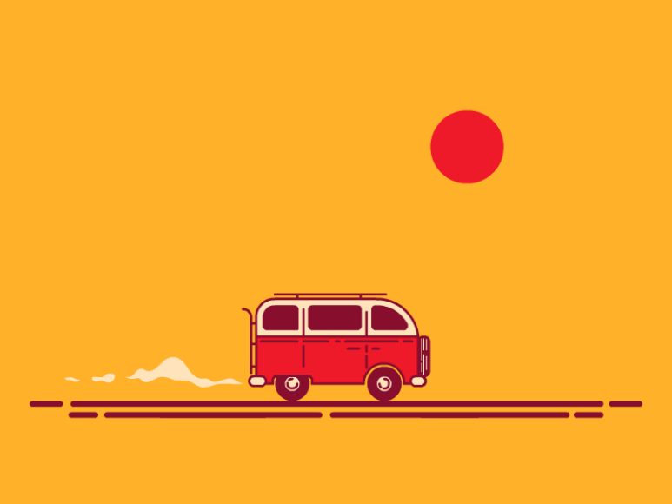
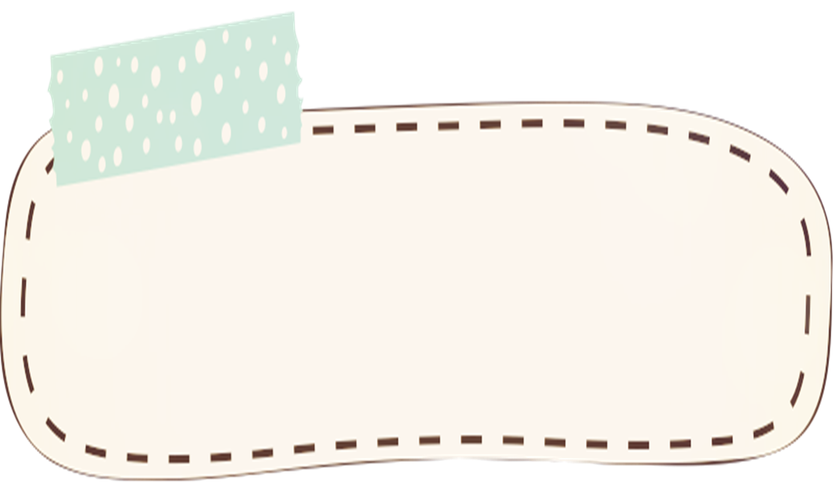
Tạo hình động vật hoang dã
Tham khảo hình động vật
trong thiên nhiên dưới đây để có
thêm ý tưởng tạo hình con vật

Slide 19
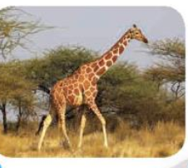
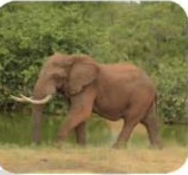
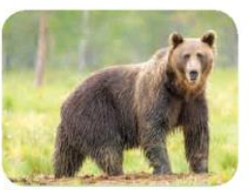
1
2
3

Slide 20
Tham khảo thêm các bài vẽ
để có thêm ý tưởng sáng tạo
riêng cho bài của mình

Slide 21


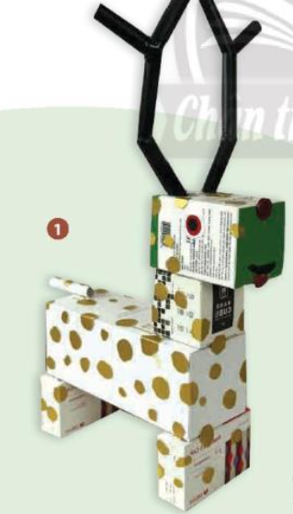
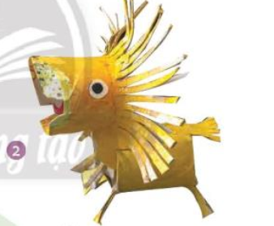
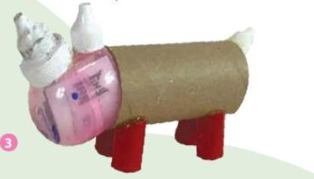

Slide 22
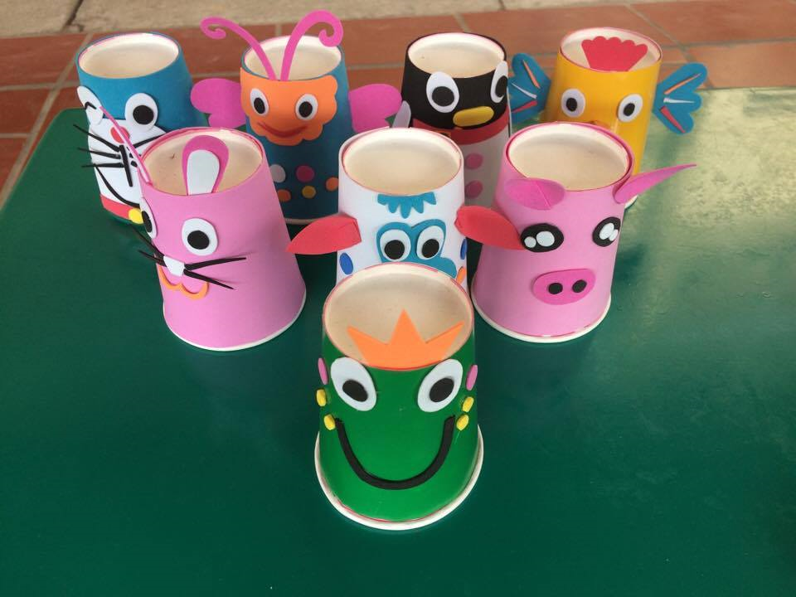
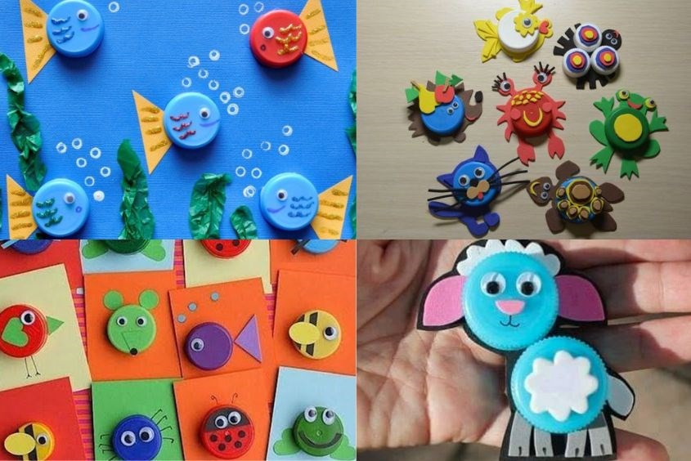
TẠO HÌNH ĐỘNG VẬT TỪ… QUA SỬ DỤNG

Slide 23
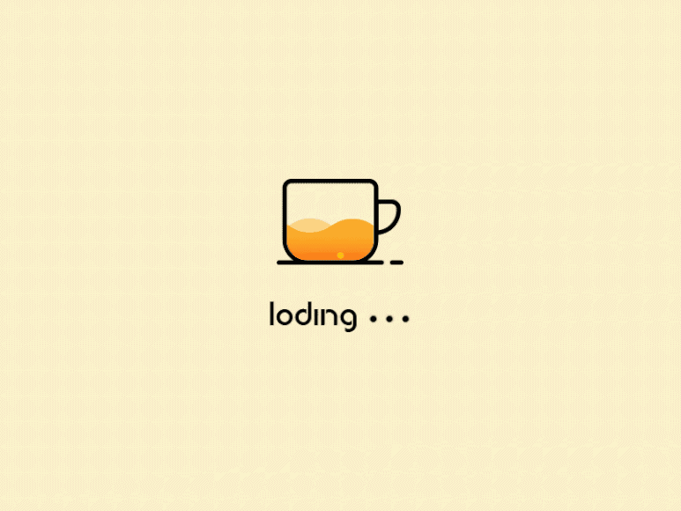
Yêu cầu học sinh thực hành theo cặp đôi,nhóm.
Tạo hình con vật theo ý thích

Slide 24
Hoạt động 4
Phân tích - đánh giá
o

Slide 25

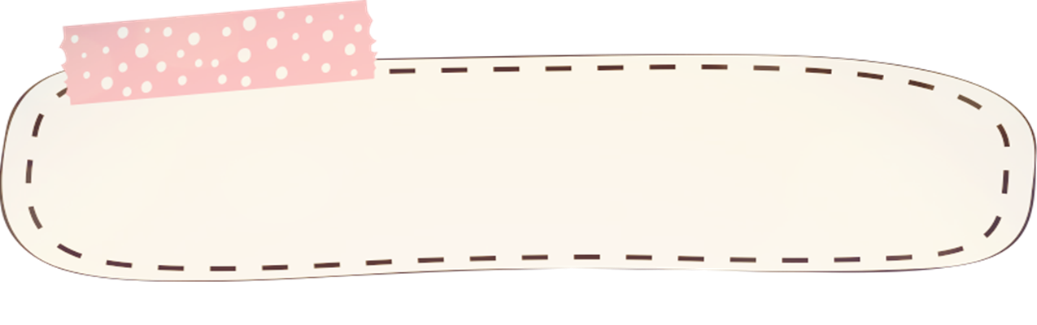
Chia sẻ sản phẩm Của mình /bạn ở tiết 1

Slide 26
Hoạt động 5
Vận dụng – phát triển
o

Slide 27

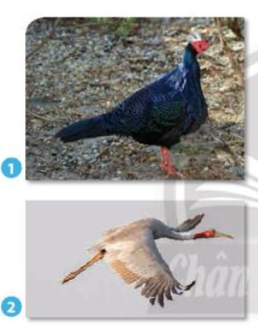
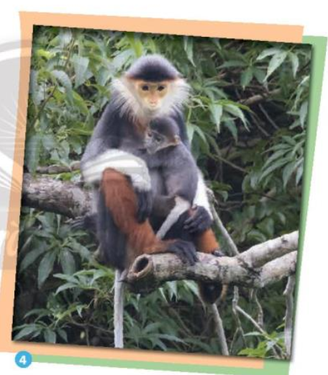
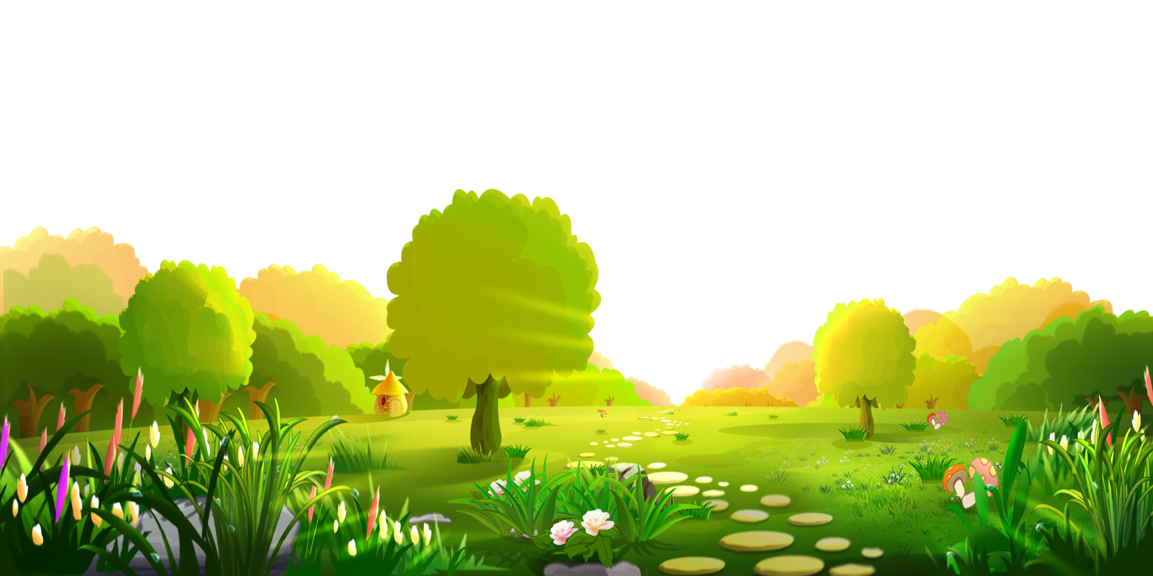
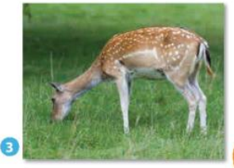

Slide 28
Tạo sản phẩm mĩ thuật
về các loại động vật
từ các đồ vật đã qua sủ dụng là một là một cách thể hiện ý thức bảo vệ môi trường và các loài động vật hoang dã !

Slide 29
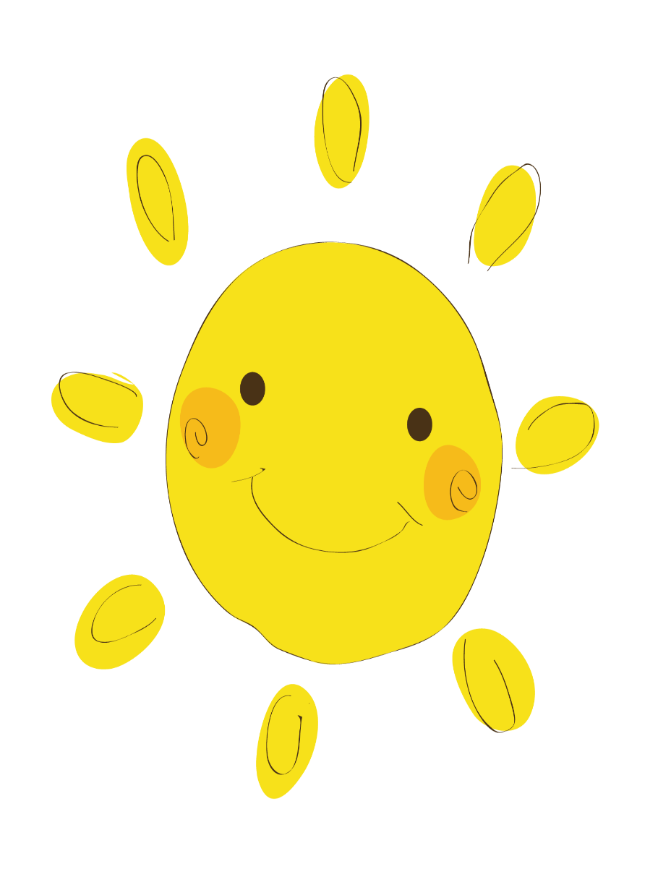

Tổng kết
Tiết học

Slide 30

Chúc các em chăm ngoan ,học giỏi

